Slide 1
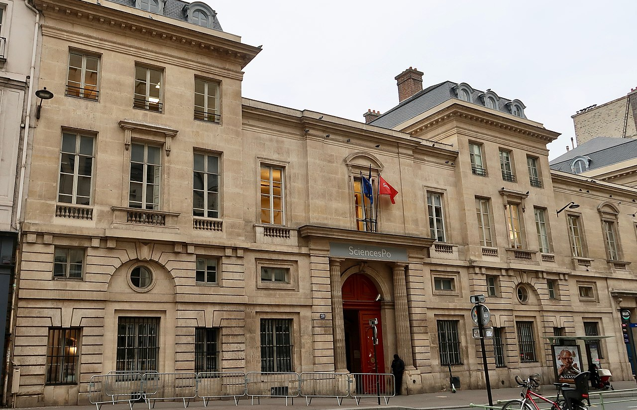
E
S
T
U
D
I
A
R
EN
FRANCIA
DERECHO

Slide 2
CAMPUS FRANCE
Agencia del gobierno de Francia cuya misión es la de promover la educación superior francesa en el exterior.
Informar las posibilidades de estudios en Francia
Cada oficina Campus France del mundo cuenta con un asesor
Ayudar en la elección de estudios universitarios adecuados a la formación
ASESORÍA
Orientar dentro de las especialidades de las universidades francesas
Facilitar los trámites para la estadía en Francia

Slide 3
El sistema de "Civil Law" (o derecho romano-germánico) que constituye uno de los grandes sistemas jurídicos del mundo, con la Common Law, debe mucho al derecho francés. el derecho francés ha inspirado a un gran número de países extranjeros, de modo que los estudiantes pueden descubrir las raíces del sistema vigente en sus países y, aquellos que provienen de países de la Common Law, estudiar los principales ejes del « otro » sistema jurídico.
¿POR QUE ESTUDIAR DERECHO EN FRANCIA?
FRANCIA
VARIAS ÁREAS DE CARRERA
Excelencia en la educación
Los conceptos de la enseñanza del derecho en Francia dan bastante importancia al análisis crítico y a la. De ahí la importancia, en Francia, de las cuestiones de método y de forma.

Slide 4
BOLIVIA
FRANCIA
3 años | Doctorado | Doctorat | Bac + 8 | 3 años
 |  |  | Bac + 7
 |  |  | Bac + 6
2 años | Maestría | Master | M2(Bac+5) | 2 años
 |  |  | M1(Bac+4)
4 a 5 años | Licenciatura
 |  | Licence | L3(Bac+3) | 3 años
 |  |  | L2(Bac+2)
 |  |  | L1(Bac+1)

Slide 5
Las instituciones
Institutos Universitarios
Universidades
Grandes Écoles

Slide 7
Universidades
74 Universidades públicas pluridisciplinarias.
63% de los estudiantes en nivel superior estudian en una “Université”.
Ofrecen programas de Licence, Bachelor, Máster y Doctorado.
Fuerte orientación hacia la investigación.
Subvencionadas por el gobierno francés.
Los máster cuestan de 243 € hasta 3 770 €

Slide 8
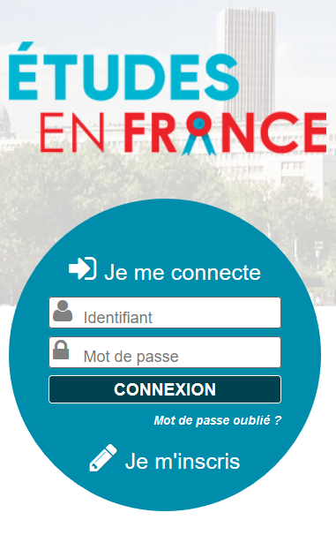
LOS PROCESOS DE POSTULACIÓN
Universidades + IUT
Grandes Écoles
Intercambio académico

Slide 9
UNIVERSIDADES + IUT
La plataforma ÉTUDES EN FRANCE permite postular a las Universidades públicas francesas a nivel LICENCE o MASTER. Con un solo expediente de candidaturas puedes postular a varios programas.
Infórmate en :
https://www.bolivie.campusfrance.org/
> Estudiar en Francia
> Estudiar Derecho

Slide 10
UNIVERSIDADES + IUT
Todo el año: buscas información sobre los programas, certificación del idioma, traducción de documentos (de ser necesario)
Del 3 de octubre de 2022 al 02 de marzo de 2023: creas y completas el expediente EEF. Seleccionas los programas de tu interés y programas una entrevista.
¿Cuándo?

Slide 11
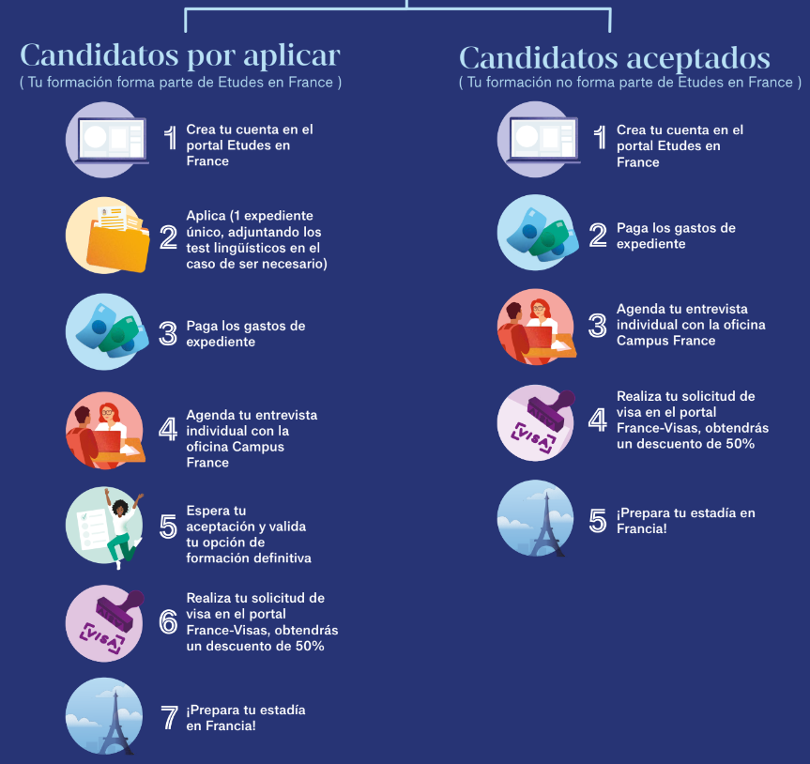
EL PORTAL ETUDES EN FRANCE
El procedimiento en línea para gestionar todos tus trámites de admisión

Slide 12
Proceso de postulación – Grandes Écoles
Directamente con cada escuela o a través de consorcios / plataformas para aplicar a varias escuelas.
Una vez recibida tu carta de aceptación definitiva, realizas el proceso obligatorio con Campus France.

Slide 13
Intercambio académico o doble titulación
Directamente con la universidad en la cual estás inscrit@.
Se encargará de hacer la selección con la universidad o escuela francesa con la cual se ha firmado el convenio de cooperación (intercambio académico o doble titulación)
Cuando tengas la carta de aceptación, deberás seguir el proceso Campus France para poder solicitar la visa de estudiante.
Importante: comunícate con la ORI de tu universidad para conocer, con anticipación, los requisitos académicos y lingüísticos.

Slide 14
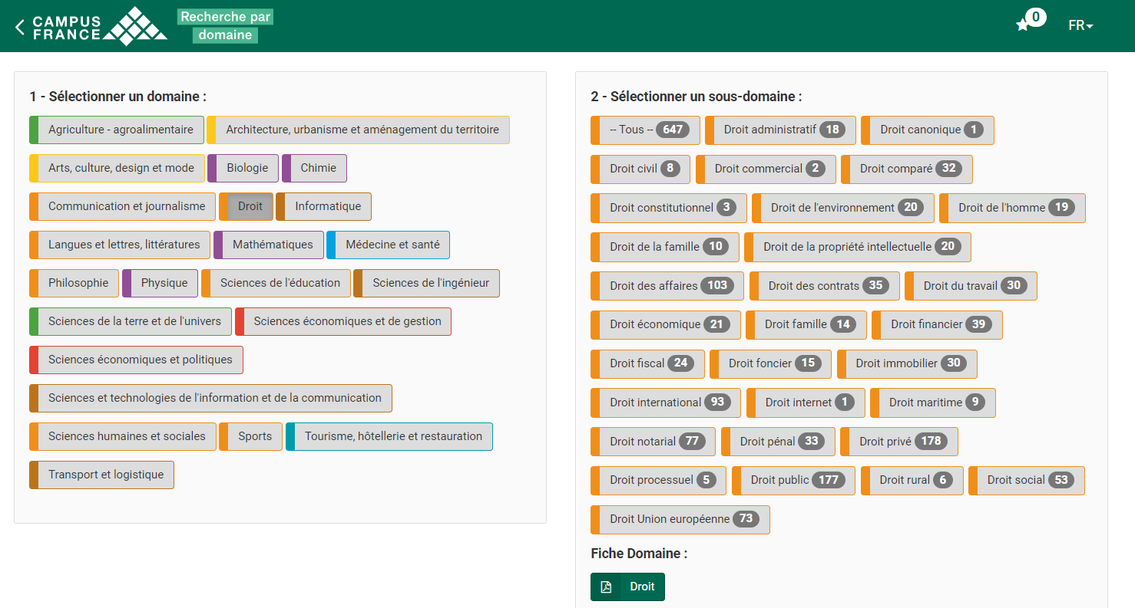
Catálogos Campus France
https://cataloguelm.campusfrance.org/master/#/catalog

Slide 15
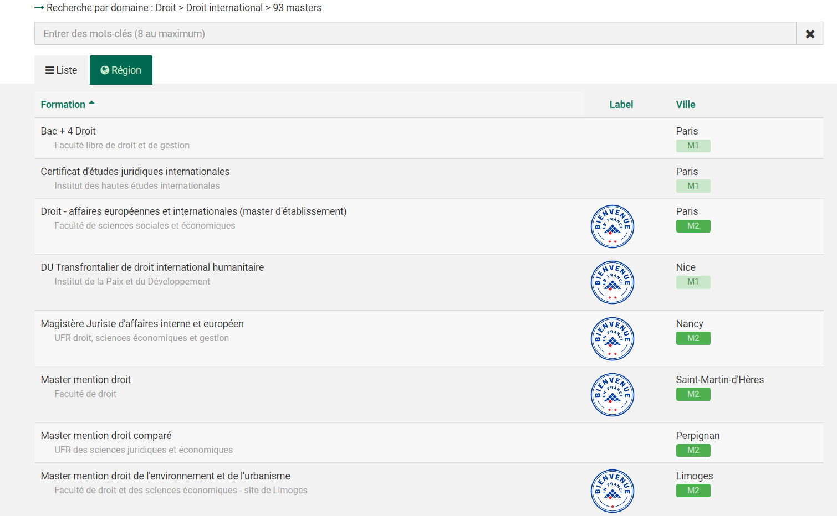
Catálogos Campus France

Slide 16
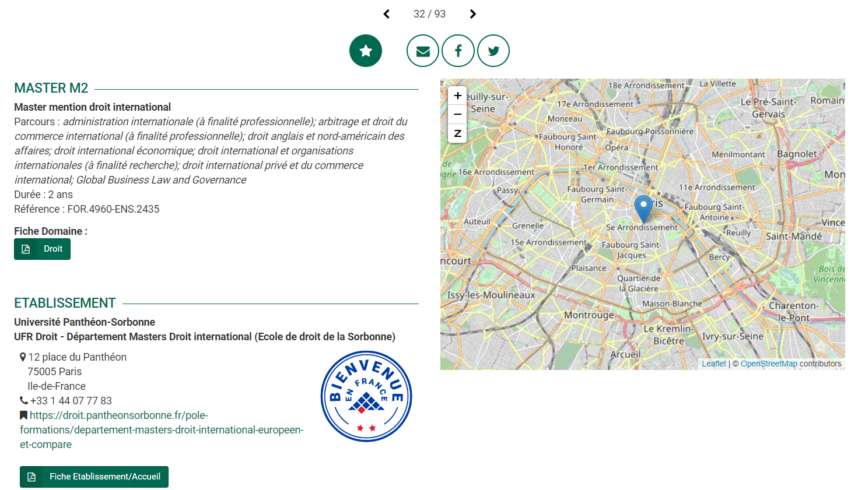
Catálogos Campus France

Slide 17
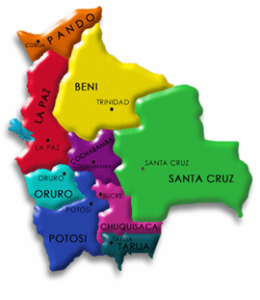
¿Dónde puedo contactarme?
LA PAZ
Nicolas Rateau
Calle F. Guachalla #399
nicolas.rateau@diplomatie.gouv.fr
COCHABAMBA
Belén Zapata
Calle La Paz #784
campusfrance.cochabamba@gmail.com
SUCRE
Edson Nina
Calle Aniceto Arce #35
campusfrance.sucre@gmail.com
SANTA CRUZ
Andrea Ludueña
Calle 24 de Septiembre #36
a.luduena@alianzafrancesa.org.bo
Encuéntranos en la Alianza Francesa de tu ciudad
www.bolivie.campusfrance.org
Campus France Bolivie

